Slide 1
現場力を喚起する経営管理 ～ フュージョンズが考える経営管理DX ～

Slide 2
目次
現場力を喚起する経営管理 理論編 ――フュージョンズが考える経営管理DX
現場力を喚起する経営管理 実践編 ――現場にフィットする経営管理システム
現場力を喚起する経営管理 基盤テーマ ――エクセルメタボを克服する
現場力を喚起する経営管理 組織体制 ――経営管理システム整備とFP&A
先行事例 ＆ 理解を深めて頂くために

Slide 3
現場力を喚起する経営管理 理論編 ――フュージョンズが考える経営管理DX ――

Slide 4
１．現場力を喚起する経営管理：基本的な考え（1/2)
事業活動は現場で起きます。現場の自律的な経営管理をITで支援し、事業最前線のひとびとの知識とデータを経営トップにまでつなぐことで、組織全体の経営管理力が高まる。これが現場⼒を喚起する経営管理の基本的な考えです。
従来の経営管理システム
現場力を喚起する経営管理システム
サマリーに加えて 現場活動にフィットした 詳細データを提供／収集
財務会計色の濃い サマリーデータを収集
経営層
財務経理
財務経理
現場
現場
各部署・子会社
財務経理自身の 業務効率化 が主眼
予算などの入力が役割
入力データの作成プロセスはスコープ外
財務経理自身の 業務効率化 は当然
事業部門の 自律的経営管理 の促進／支援

Slide 5
１．現場力を喚起する経営管理：基本的な考え（2/2)
現場⼒を喚起する経営管理では、事業現場の自律的経営管理をITで支援します。経営管理システムが支援する対象は、財務経理にとどまらず、事業現場のすべての層のマネージャーと経理担当者に広がります。
従来の経営管理システム
現場力を喚起する経営管理システム
サマリーに加えて 現場活動にフィットした 詳細データを提供／収集
財務会計色の濃い サマリーデータを収集
《対象ユーザー》
数名から二、三百名 財務経理のひとびと
経営層
《対象ユーザー》
数百名から数千名 財務経理に加えて
事業現場のひとびと
財務経理
財務経理
現場
現場
各部署・子会社
財務経理自身の 業務効率化 が主眼
予算などの入力が役割
入力データの作成プロセスはスコープ外
財務経理自身の 業務効率化 は当然
事業部門の 自律的経営管理 の促進／支援

Slide 6
２．管理会計の再設計：如何にして現場力を喚起するか
この四半世紀、財務報告が複雑化し、管理会計^{*1}はそれに引きずられてきました。この流れが一段落した今、財務報告への過度の従属を是正して管理会計を再設計すべきです。再設計された管理会計が「現場力を喚起する経営管理」を支えます。
《実現したいこと：現場力を喚起する経営管理》
現場活動と財務成果を結びつけ、予測精度と施策の制御力を高める
現場の自律的経営管理をITで支援し、変化に対応できる俊敏な組織を作る
《管理会計再設計：事業現場への回帰》
財務の視点 から、 事業の視点 へ
業績評価重視 から、 見込重視、活動制御重視 へ
予算の集約の支援 から、 予算の立案自体の支援 へ
財管一致 から、 財管調和 へ
*1 「経営管理」はPDCAと意思決定、そのための情報処理を「管理会計」と捉えています

Slide 7
３．現場力を喚起する経営管理：適用領域
現場とひとくちにいっても様々です。事業部門、機能部門とライン部門、そしてグループ会社のニーズは異なります。理念は共有しながらも、様々な現場の特性に即した経営管理システムの構築が必要です。
経営管理の視点
統括層 （従来の焦点）
財務的
現場的
コーポレート（財務経理）
・投資回収の視点 ・ROICなど財務指標
現場 （今後の焦点）
クラウド事業部
コンサルティング
事業部
教育サービス
事業部
事業部門層
・事業状況の可視化 ・事業特性を反映した 非財務指標
・事業施策の予算化
グループ会社
現場部署
（営業）
業務遂行層
（製造）
・機能に即した指標 ・活動に即した粒度
・業務データとの紐づけ
（R&D）

Slide 8
４．現場力を喚起する経営管理：個別テーマの例
ひとつの理念のもとで、現場の特性に応じた様々なテーマへの取り組みを、状況と優先度に応じて実行することができます。現場力を喚起する経営管理は大きな取り組みですが、オール・オア・ナッシングではありません。
現場とは…
現場でありがちな悩みの例
現場力を喚起する 経営管理テーマ例
経理／企画 に対する 営業/製造/人事/R&D…
部門別予算は経理向けに作るだけ。営業担当別・得意先別の売上管理など部門独自の業績管理に苦労している。
xP&A^{*1}
経理／企画 に対する ライン部門
経理が配布する予実表では何に費用を使ったかわからない。エクセルで予算消化管理している。経理は内容をわからずに一律カットなどと言う。
トランザクションベースド プランニング
本社 に対する 事業部
本社お仕着せの管理会計システムで、当事業部の実態は見えない。かといって、独自にシステムを構築するカネも人もない。
事業部独自の 管理会計 システム
親会社 に対する グループ会社
グループ標準会計システムがあるが、科目や商品群の括りが当社実態に合わない。親会社向けにデータ入力しているだけ。現場に展開しても意味がない。
自律と統合の グループ経営管理
現場力 ➡ 見通し力 × 施策実行力 × 軌道修正力
*1 xP&A (Extended Planning & Analysis：拡張経営管理) は、ガートナーの造語です。

Slide 9
５ ．現場力を喚起する経営管理： テクノロジー
現場力を喚起する経営管理には、これまでの十倍以上のユーザーを妥当な水準なコストで支援する先進的なテクノロジーが必要です。それが fusion_place です。
ひとつのツール
多次元／詳細データ
ワークプレース
事業部や営業などの 独自ニーズに対応。
ひとつのツールで 経営管理のすべてを支える
多次元分析と
案件、受発注、経理伝票といった詳細・大量データを
統合できるデータベース
現場部門で経営管理を担うユーザーを強力に支援する 作業基盤を提供
fusion_place の設計思想 “Technologies fully tailored for business management.”
個別の業務ではなく、経営管理データ処理の共通性に着目。 レゴブロックで建物を組み立てるように様々な経営管理モデルを構築できます：
・自由な粒度でのデータ集計 ・自由な画面レイアウト ・自由なデータ変換…
オンメモリーでデータを多軸集計する独自DB技術（一部、特許取得済）。 一般的なDBが苦手とする詳細・大量データのスライス&ダイスと集計を、超高速でこなします：
・詳細レベル予実対比 ・トランザクションデータ取込み..
経理・企画にとどまらず、すべての利用部門のユーザーをエンパワーするという思想でデザインされたツールです：
・部署ごとのワークスペース
・異種データ間のドリルダウン
・レイアウト自由なエクセル連携
・バージョン管理、変更点対比…

Slide 10
現場力を喚起する経営管理 実践編 ――現場にフィットする経営管理システム――

Slide 11
現場力を喚起する経営管理 テーマ例
事業志向の管理会計
未来志向の予算管理
現場粒度での予実管理 ートランザクションベースド・プランニング
自律と統合のグループ経営管理

Slide 12
１．事業志向の管理会計

Slide 13
（１）非財務データの取り込み
現場力を喚起するにはわかりやすい管理会計制度が必要です。そのためのカギは、事業の視点を反映することです。事業特性に応じた非財務データを取り込むことにより、利益構造が可視化され、予測精度も向上します。
事例
クラウドサービス
店舗営業
クラウド売上高 XXXX
月間契約収益（MRR*) XXXX
契約件数 XXXX
平均契約単価 XXXX
新規契約件数 XXXX契約獲得費 XXXX
1件当たり獲得費 XXXX
解約件数 XXXX
解約率 X.X %
* Monthly Recurring Revenue
売上高 XXXX
粗利 XXXX
粗利率 XX.X %
《既存店》
店舗数 XXXX 店
１店舗当たり粗利 XXXX ／店
店舗面積 XXXX ㎡
平米当たり粗利 XXXX ／㎡
店舗人員時間数 XXXX 人時
人時当たり粗利 XXXX ／人時

Slide 14

（２）事業部門にわかりやすい管理会計P/L
管理会計のP/Lは、事業特性を反映しなければ、経営者やラインマネージャにとってわかりづらく、予測もしづらいものになってしまいます。高度化した財務報告と事業活動を橋渡しできるよう、管理会計P/Lをデザインする必要があります。
財務会計
事業特性を踏まえた管理会計
売上高 XXXX
売上原価 XXXX
売上総利益 XXXX
一般管理販売費
給与 XXXX
賞与 XXXX
諸手当 XXXX
光熱費 XXXX
賃借料 XXXX
事務用品費 XXXX
旅費交通費 XXXX
…
その他 XXXX
営業利益 XXXX
売上高
クラウド XXXX オンプレミス XXXX コンサルティング XXXX
直接費 クラウドAWS費 XXXX 販売手数料 XXXX コンサルティング外注費 XXXX
売上差益 XXXX
間接費
人件費（業績賞与以外） XXXX
事務所賃借料 XXXX
旅費交通費 XXXX
その他 XXXX
営業差益 XXXX
ソフトウェア開発費調整
資産計上 XXXX
償却 XXXX
業績利益 XXXX
業績賞与 XXXX
営業利益 XXXX
事例
財務的調整や、利益配分的な要素は 管理会計の本体とは区別する
《財管調和の視点》

Slide 15
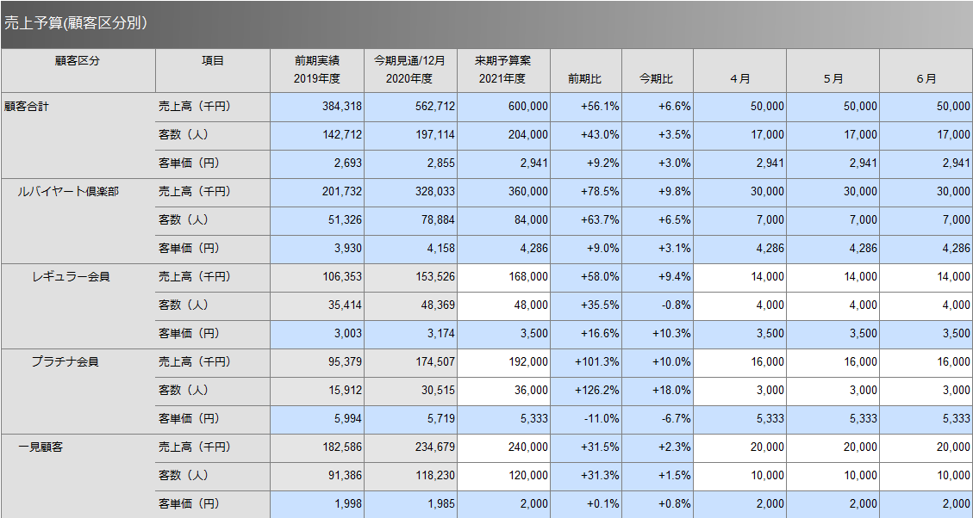
（３）事業特性を踏まえた予算の組み立て
非財務データを結果指標（KPI）として活用するだけでは残念です。事業特性に応じて予算や見込みをブレークダウンし、根拠データとして非財務データを取り入れて、予算の背後にある意志を可視化しましょう。
〔事例〕
顧客の区分別に売上高と客数を予算化
➡客単価の妥当性を検討
事業固有の管理軸
事業固有の非財務データ
fusion_place の多次元DBを用いると、事業特性に即した軸で予算を編成し、 予実管理することができます。
営業部門などでのさらに詳細な目標管理も可能です（xP&Aの実践）。

Slide 16
（４）事業部門別の管理会計システム
管理会計は事業構造を反映します。そうでなければ、事業現場のひとびとにとってわかりやすい管理会計になりません。
複数の事業を営み、それぞれが⼀定規模になっている企業であれば、管理会計（経営管理）システムは事業部門別に⽤意すべきです。
全社管理会計システム
クラウド事業部 管理会計システム
コンサルティング事業部 管理会計システム
教育サービス 事業部 管理会計システム
事業部門ごとのニーズに即した管理会計（経営管理）システムを、 過大にならないコストで構築可能とする共通のIT基盤が必要

Slide 17
２．未来志向の予算管理

Slide 18
（１）予測重視のPDCAモデル ～ 環境適応型予算管理
現場力を喚起する管理会計は、予測と活動制御を志向します。そのため、PDCAの枠組みを、月ごとの予算達成度評価から、期末での着地を重視したものにアップデートする必要があります。
 | 実行予算管理 |  |  |  | 予算達成管理
 | 前月時点 １月 見通し | １月 実績 | 見通差 | 差異 コメント | 年間予算 | 下期見通し |  |  |  | 要対策額 （予算差） | 差異 コメント
 |  |  |  |  |  | １月 累計 実績 | ２月 見通し | ３月 見通し | 計
 | A | B | C=B-A |  | D | Ｅ | F1 | F2 | F | G=F-D
売上高 | 1,100 | 1,150 | 50 |  | 12,000 | 9,800 | 1,000 | 900 | 11,700 | ▲300
売上総利益
営業利益 |  |  |  |  | 2,000 |  |  |  | 1,500 | ▲600
計画能力向上 ＋ 要注意状況の発見
期末予想
＋
アクション検討
見通し／見込みは、毎月あるいは四半期ごと程度で ローリングしていきます。

Slide 19
（２）見込み精度向上の枠組み整備
未来志向のふたつめのカギは、現場の活動に結びついた形で見込を層別することです。例えば「事実で見通せる将来」と「意思による上積み」を区別することで、予測精度の向上と活動の制御力が向上します。
事例
週次報告書
 | 年度： | 2022年度
 | 月 ： | 2月
 | 週 ： | 第3週
商品 | 予算 | 実績(1~2週目) |  |  | 進捗（＝実績＋確定受注） |  |  | 着地見込（＝実績＋確定受注＋意思入れ）
 |  | 対予算 |  |  | 対予算 |  |  | 対予算
会社 | 実績 （1~2週目） | 実績 | 差異 | 進捗率 | 見込 | 差異 | 進捗率 | 当月 | 達成率 | 翌月 | 達成率 | 翌々月 | 達成率
A | 4,000 | 1,900 | ▲2,100 | 47.5% | 3,200 | ▲800 | 80% | 4,200 | 105% | 3,850 | 110% | 4,000 | 95%
B
C
・・・
2週目までの累計実績
現時点での確定分
現時点での確定分に意思入れを加算した
月次着地見込を入力
4,200（着地見込）＝ 1,900（実績）
＋1,300（確定受注）
＋1,000（意思入れ分）
進捗
達成

Slide 20
３．現場粒度での予実管理
ートランザクションベースド・プランニング

Slide 21
（１）現場粒度での予実管理
従来の経営管理システムは、財務経理部門の支援が中心でした。未来を予測し制御するためには、現場の事業活動と予実管理を結びつける必要があり、現場での活動にフィットした案件単位での予算管理を支援することが重要です。
事例

Slide 22
（２）トランザクションベースド・プランニングとは
弊社では、こうした案件別の詳細予算管理を「トランザクションベースド・プランニング（ＴＢＰ）」と呼称して推進しております。
トランザクションベースド・プランニング
現場部署での活動に即した案件単位での予算管理
活動に即した予算消化状況の管理を全社予算管理に統合➡ 現場部署での手元管理のシステム化
予算と実績を案件レベルで比較可能にする
案件別予算データと全社予算データを別物とせず、 システムで一元管理する
見込精度を向上、今後の予算執行の調整を容易に。
➡マネジメントにビジネスの手綱を提供する
Notes:
予算編成において、勘定科目より細かい明細別に予算を作成すること自体は目新しい概念ではない。
・本社経理や企画部門からは…勘定科目別の数字、主要案件などのコメントのみ求められることが多い。
・各部署では…科目別に趨勢を基に立案する場合もあれば、具体的な案件別に数字を作ったうえで科目に集計するという手順を踏んでいる場合もある

Slide 23
（３）システム機能
勘定科目別予実情報と案件別予実情報をスムーズに行き来できることが重要です。
勘定科目等に集計ができること
■部門×勘定科目別予実
科目 | 予算 | 実績 | 差異
：
保守費用 | 6,000円 | 6,220円 | ▲220円
：
目的、プロジェクト、機能、投資案件等のレベルで予算を追加、変更、削除ができること
■案件別予実
案件 | 内容 | 予算 | 実績 | 差異
B001 | 会計システム保守費用 | 1,000円 | 1,020円 | ▲20円
B002 | PC保守費用 | 2,000円 | 2,300円 | ▲300円
B003 | CRM保守費用 | 3,000円 | 2,900円 | 100円
合計 |  | 6,000円 | 6,220円 | ▲220円
サマリ情報から明細にドリルダウンできること
案件別に予実比較
伝票摘要に案件番号を 入力して自動紐付け。 事後修正も可能。
案件は科目の内訳ではなく、両者はマトリックスです。前出の画面例をご参照ください。

Slide 24
（４）従来手法と何が違うのか
トランザクションベースド・プランニング（ＴＢＰ)は、テーマ別やプロジェクト別の管理会計といくらか似ていますが、以下のような相違があります｡
テーマ別／プロジェクト別 会計
ＴＢＰ
ねらい
テーマ／プロジェクトの 原価や収支の把握と管理
予算内容の可視化と 実行制御、見込み精度向上
案件などへの 間接費配賦
行う
行わない
案件の設定
主にトップダウン
ボトムアップ （予算立案部署が自由に設定）
テーマ別／プロジェクト別会計とＴＢＰは両立できます
ＴＢＰは、現場部署の自律的管理がベース その上で、自律的管理のためのデータを経営が理解し活用するものです

Slide 25
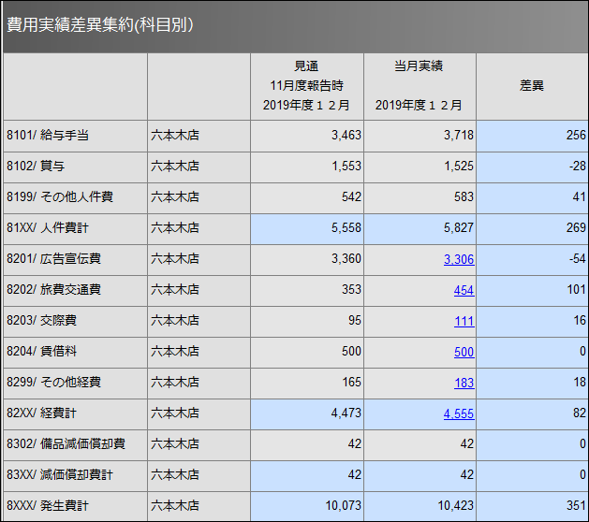
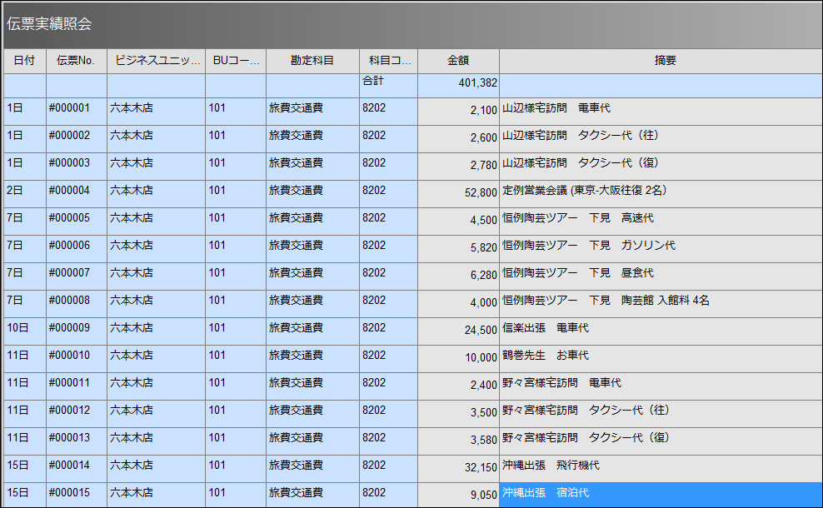
（５）第一歩：現場の予算管理力を高める
管理会計への現場部署のなじみが浅い場合、ＴＢＰを直ちに導入するのは難しいかもしれません。詳細レベルの実績データを現場に提供し、予算編成や予実差異報告で数値への理解を育んでから、ＴＢＰに取り組むことも可能です。
伝票明細など、現場活動に紐づく詳細データ
クリックで
ドリルダウン
現場が使用する 予実差異理由 報告画面

Slide 26
４．自律と統合のグループ経営管理

Slide 27
グループ経営管理における課題
ともすると中央集権的になりがちですが、アジャイルなグループ経営管理のためには、本社主導の標準化・見える化とともに、各社の自律的管理を支えるシステムが必要です。
親会社
グループ会社
タイムリーに経営判断をしたい
画一的な基準で判断したい
適切な資源配分がしたい
自分たちが見たい粒度、項目、タイミングで管理したい。
システムを統一したい
業務プロセスを画一化したい
自分たちのシステム基盤が欲しい
画一的な経営管理基盤でなく、グループ各社の事業特性を踏まえた管理基盤と、グループ全体の経営管理基盤の融合が必要
Notes:
適切な資源配分→グループ内の情報把握、本社の資産をグループ内で安価で利用できる方策・体制の構築
システム統一は膨大な時間がかかる
予算管理／管理会計制度について、独自の管理体系を許容し、それを実現する仕組み＝ITシステムを用意する。
要約データに加え、その根拠となる詳細データも扱える管理会計／予算管理システムの構築
経営管理をグループ会社からもわかりやすいように定義

Slide 28
自律と統合のグループ経営管理
各社の経理のみならず、現場部門も巻き込んだ経営管理の仕組みを、グループ全体に展開した上で統合することにより、グループ全体での現場力を喚起する経営管理を実践することを言います。
本社の要件・グループ標準と、各社固有の要件の双方に目配り
現場で使える情報として、会計外の業務データ、伝票などの詳細データも活用
経営管理のレベルアップに伴って、業務負荷増を招かないためのシステム対応
各社基幹システム（SAP、用友、Biz∫…）とコード変換しつつシステム連携
グループ全体での、経営管理人材のスキル共通化と育成に配慮されている
簡素に始め、段階的に高度化していく（見込の導入、詳細ベース予算管理 etc.）
数千名規模の利用に耐えうるシステム
➡ 詳しくは「自律と統合のグループ経営管理」セミナーでご紹介します
Notes:
各社が現場部門を巻き込んでいくのが自律経営なんだ！
親→子→現場、とあった場合の「子→現場」のお話し

Slide 29
現場力を喚起する経営管理 基盤テーマ ――エクセルメタボを克服する――

Slide 30


（１）足元の課題に取り組む —エクセルメタボ克服—
現場力を喚起する経営管理を推進しようとしても、経理／企画の現場は、肥大化したエクセルシートの山に足を取られ、身動きがとれません。どう進めればよいのでしょうか。
現場力を喚起する経営管理
財務の視点 から 事業の視点へ
業績評価重視 から 見込／活動制御重視へ
予算集約の支援 から 予算作成の支援へ
財管一致 から 財管調和へ
Do
Plan
経営管理業務
中期計画 予算編成
予実管理 見通管理
Check
Action
足元の状況
エクセルの使い過ぎによる、不効率な業務の温存
ERP/BI
「エクセルメタボ」
Notes:
企業の抱えている課題を大きく2つに分類
■経営からの要請
・見通しの精度向上→月次ローリングフォーキャストでも精度が低い
■足元の課題
・Excelの使い過ぎ
・トランザクションベースドプランニング
物件別、案件別、プロジェクト別、契約別等の勘定科目より細かい明細レベルでの予実管理のニーズが高まってきている
ここで、お客様のニーズを確認。
・Excelメタボ解消ならそのまま次ページ以降説明を続ける
・経営管理の高度化、経営管理ツールの載せ替え、明細データ管理などならトランザクションベースド・プランニング（P.16）にも触れる

Slide 31


（２）エクセルメタボを克服する(1/2)
エクセルは便利なツールですが、積み重ねられて複雑化／肥大化したエクセルの山で身動きがとれず、変革の足枷となります。この状況がエクセルメタボです。
元データ
作業用ワークシート
報告資料
○○支店
サマリー
VLOOKUP
営業企画部
串刺し集計
商品部門別内訳
マクロ
人事部
部署別内訳
シミュレーション処理
経理システム
営業システム
手修正

Slide 32

（２）エクセルメタボを克服する(2/2)
エクセルメタボの原因は、エクセル の「使い過ぎ」です。エクセルは入力や報告書の作成に向いていますが、大量データの管理には不向きです。データ管理に向いたツールとエクセルを適材適所で組み合わせるべきです。
元データ
経営管理システム基盤
報告資料
○○支店
サマリー
直接書き込み
直接表示
営業企画部
商品部門別内訳
人事部
部署別内訳
双方向連携
経理システム
営業システム
他システムとの
柔軟な連携
シミュレーション処理
条件入力

Slide 33

（３）適切なツールを活用する(1/2)
前頁のような絵を描くのは簡単ですが、実現するのは容易ではありません。エクセルシートとDBをダイレクトに結びつけることが肝心です。多くのツールではデータの２次加工が必要でエクセルメタボが温存されます。予算／見込みを考慮すると連携が双方向であることも重要です
Push 方式 Excelのセルに データを押しこむ。
BI/会計ソフト
Excel
予算・売上高 xxx
予算・売上原価 xxx
・・・
実績・売上高 xxx
・・・
予算 実績
Excel形式 出力機能
マクロ・関数等
売上高 xxx xxx
売上原価 xxx xxx
・・・
メタボ温存
データが各行に 並んでいる状態
Pull 方式 Excelのセルから DBに必要データを リクエスト。
fusion_place
Excel
予算 実績
Excel-Link
双方向
Excel-Link
売上高 xxx xxx
売上原価 xxx xxx
・・・
各範囲に行キー/列キーを指定

Slide 34
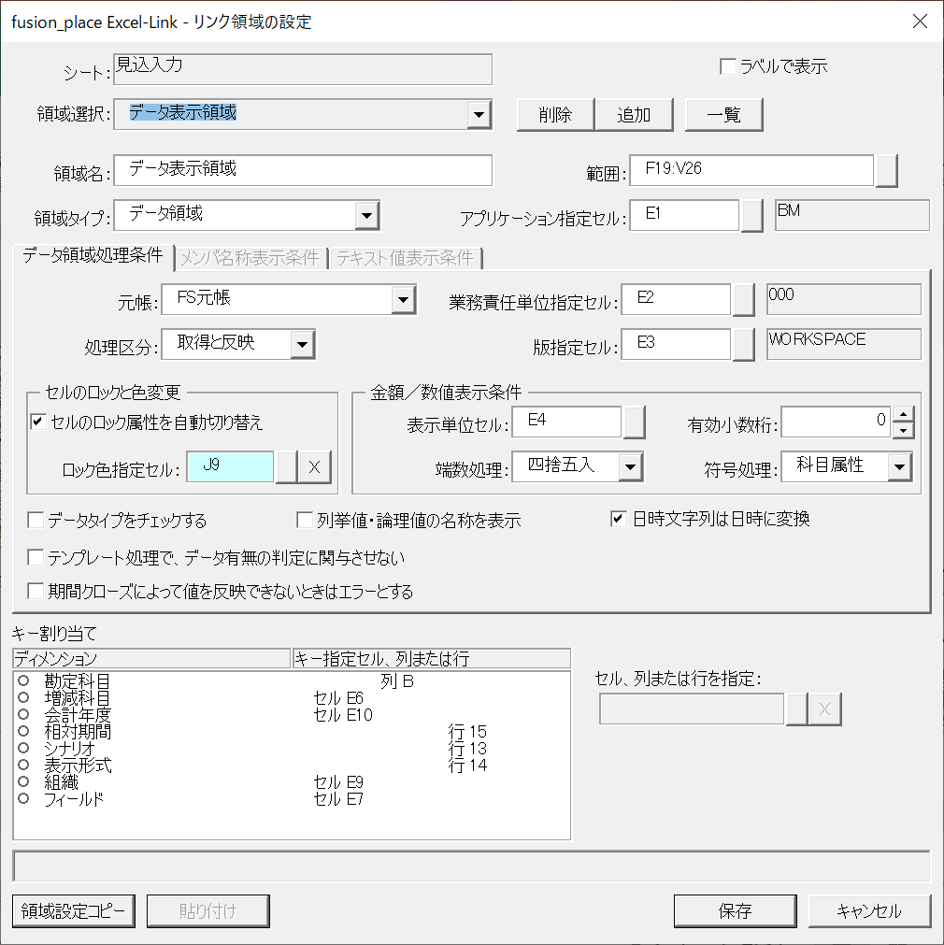
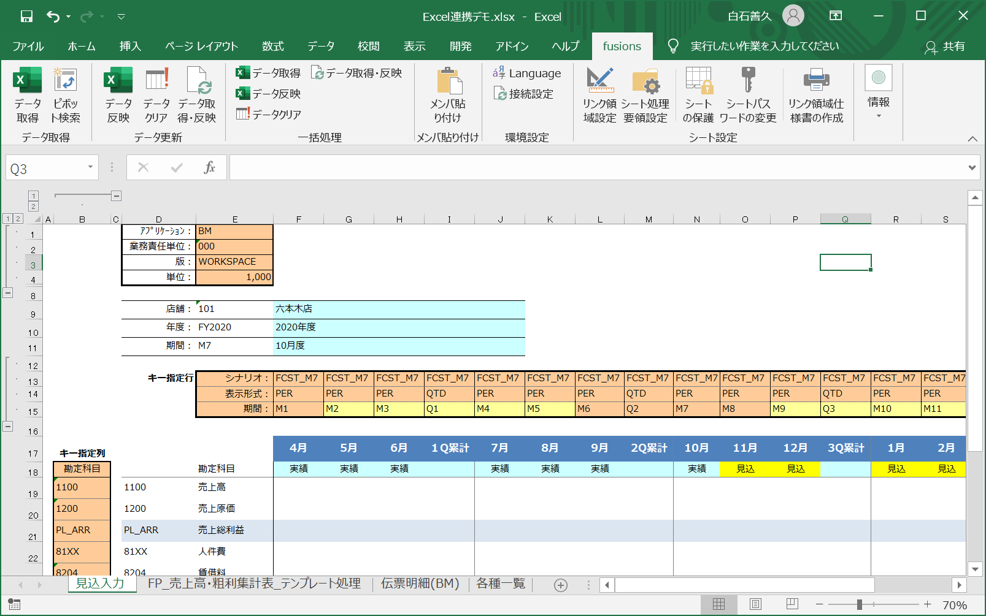

（３）適切なツールを活用する(2/2)
fusion_place の「Excel-Link」では、エクセル上の行・列にキーコードを配置し、セル範囲をデータソースと結びつけることにより、任意のレイアウトのエクセルシートとDBの間で双方向にデータをやり取りできます。
様々な切り口
年度
期間
シナリオ
表示形式
勘定科目
組織
製品群
・・・
横軸
縦軸

Slide 35
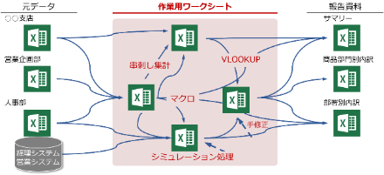

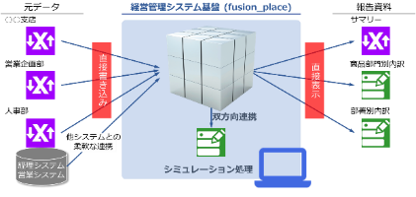
（４）現場力を喚起する経営管理を起動する
エクセルメタボを克服し、現場力を喚起する経営管理を段階的に実現するプロセスを起動しましょう。
現状
あるべき姿
段階的な高度化
ステップN
(継続的改善)
ステップ3
例)為替影響分析
ステップ1 Excelメタボの解消
例)グループ経営情報一元化
ステップ2
例)期末見込精度向上
例)予算編成効率化
例)月次実績共有（含、伝票明細ドリルダウン）
段階的アプローチを可能にする fusion_place の特徴
ユーザー数に応じた年間ご利用料金制、ラインセンスへの初期投資が不要
レゴブロック方式により、経営管理システムを徐々にレベルアップ
Notes:
いきなりあるべき姿を目指すのではなく、短いサイクルで効果を実感しながら、段階的に高度化を図ることが重要
これを可能にするfusion_placeの特長
・ビジネスモデル面：ライセンス体系
・システム機能面：拡張性→次ページにイメージ図

Slide 36
現場力を喚起する経営管理 組織体制 ――経営管理システム整備とFP&A――

Slide 37
継続的推進体制
現場力を喚起する経営管理システムは、事業の成長と状況変化に適応していく必要があります。適応を支えるためには、一回ごとのプロジェクトを越えて、継続的な取り組みとそのための体制が重要になってきます。
経営管理担当
事業部門ごとの企画担当（FP&A）の設置
事業部門を含むFP&A横串での連携
事業に即した管理会計のデザイン
経理部門 メンバー
次頁
経営管理システム 構築展開チーム
長期的に存続しつつ、個別プロジェクトの推進及び支援
管理会計システム人材育成
ツールの利用方法に関するノウハウの蓄積
横断的最適化、知識と経験の活用・展開
＊社外人材での補強も必要
経理部門メンバー
＋ 経営管理システムに精通した 社外人材の支援
経営管理インフラ ベンダ
クラウドプラットフォームの提供／運用／継続的改善
一般的ソリューション／ノウハウ共有
（弊社想定）

Slide 38
補足説明：FP&A体制
インテル等の米国企業では、パナソニックの経理社員制に似た、本籍：経理、現住所：事業部という人員体制を取っている例があります。現場力を喚起する経営管理における経理サイドの体制に関して参考になるモデルと考えています。
経理部門
経営企画部門
経理部門
経営企画部門
A事業部門
D事業部門
A事業部門
D事業部門
FP&A
B事業部門
C事業部門
B事業部門
C事業部門
ー 日本の例ー
ー 米国の例ー
機能部門・事業部門、またグループ会社の管理会計担当者は、本社経理・経企の配下にはなく、
孤立しているケースが多い。
人事面でも、CFOの配下ではない。
管理会計制度／システム整備など、経験と広い視野を要し、一時的なキャパシティ増が必要な取り組みを推進することは大変難しい。担当者が交代すれば取り組みが断絶しかねない。
CFO配下に管理会計・経営管理担当部署を置くことが多く、FP&A（Financial Planning & Analysis）と呼ばれている。
個々の事業部門にFP&Aを置き、コーポレートFP&Aが統括する構成を採っている企業もある。
その場合、事業部門FP&Aは、人事面では、CFOに属する。（出典：『CFO最先端を行く経営（中央経済社）』）

Slide 39
先行事例 ＆ 理解を深めて頂くために

Slide 40
現場力を喚起する経営管理の実現事例
■未来志向の予算管理
お客様 | ホテル・施設運営事業（売上高：＞N百億円、人員規模：＞N千人）
適用領域 | 月次決算報告／予算・見通業務／運用報告業務
狙い | ・エクセルメタボ脱却 ・未来予測強化 | 開発体制 | 経企 2名、情シス 1名、ベンダー 2名
ユーザ数 | 約300名 | 開発期間 | 3カ月（第1フェーズ）
■トランザクションベースド・プランニング
お客様 | 電子部品製造業（売上高：＞1兆円、人員規模：＞N万人）
適用領域 | グローバル設備投資管理（投資計画策定、発注／検収実績との突合）
狙い | ・投資進捗状況の把握 ・個社管理基盤の提供 | 開発体制 | 本社経理 3名、ベンダー 3名
ユーザ数 | 約2,000名 | 開発期間 | 6カ月（第1フェーズ）
■自律と統合のグループ経営管理
お客様 | 電気機器製造業（売上高：＞N百億円、人員規模：＞N千人）
適用領域 | 連結ベース管理会計（個社独自科目／IFを含む）
狙い | ・案件別管理による活動制御 ・個社管理基盤の提供 | 開発体制 | 業務部門 2名、IT部門 2名、ベンダー 3名
ユーザ数 | 約1,000名 | 開発期間 | 2カ月（第1フェーズ）

Slide 41
フュージョンズのセミナー開催予定
fusion_placeに関する様々なセミナーをオンライン(Zoomウェビナー)で開催しています。無料でご参加いただけます。ぜひ気軽にご参加下さい。
概要
開催日
fusion_place
紹介セミナー
経営管理の本質的な業務ニーズを最先端のソフトウェア技術で実現したfusion_placeの機能と特長を、デモンストレーションを中心にご紹介いたします。
5月11日(水)(グループ経営)
6月1日(水)
触ってみるのが一番！
ハンズオンセミナー
実際にfusion_placeクラウドに接続し､操作を通じて､Excelメタボの解消から本格的予算管理システムの実現までをご体験頂けます｡
また､弊社コンサルタントに直接ご質問いただけるよい機会です｡
5月13日(金)
6月9日(木)
現場力を喚起する
経営管理
フュージョンズが考える経営管理DXは「現場力を喚起する経営管理」。現場をエンパワーし未来の予測と活動の制御を可能にするための考え方と取り組みをご紹介いたします。
4月27日(水) 本日
6月15日(水)
自律と統合の
グループ経営管理
～ 子会社の自律を促進して連結経営もスムーズに！～
アジャイルなグループ経営管理のためには、本社主導の標準化・見える化とともに、各社の自律的管理を支えるシステムが必要です。２つの要求を実現するアプローチを事例とともにご紹介いたします｡
5月25日(水)
一気通貫で行う
経営管理事例
【オプテージ様＆フュージョンズ共催】
経営層から現場まで、営業／製造／管理部門をつなぐ経営管理を実現した事例をご紹介いたします。
6月開催予定
詳細とお申込み▶ https://fusions.co.jp/events/

Slide 42
Appendix：fusion_place のテクノロジー

Slide 43
① ひとつのツール
様々な事業／部門の特性に応じた経営管理モデルを構築し、ひとつのプラットフォーム上に統合できます
レゴブロック・アプローチ | 経営管理という業務領域の知識を整理し、共通性／再利用性の高い部品を抽出して提供。レゴブロックを組み立てるように経営管理モデルを構築
適切な部品化 | 「関心の分離」というパラダイムに従った部品化により、例えば画面の変更がデータモデルに波及するような、不必要な関連付けを排除
キューブの分割と結合 | 共通の集計軸を複数キューブ間で共有可能。要約キューブをブレークダウンする詳細キューブを後から追加でき、段階的なシステム拡張が容易
ノーコード／ローコード開発 | 単純な部品を組み合わせる接着剤「スクリプト」「トリガー」が要されており、複雑な処理もシンプルに実現。要件変更への対応も容易に
→ 機能部門・事業部門ごとの多様な業務にフィットした経営管理モデルを、ユーザー自身がレゴブロックを組み立てるようにして構築でき、 時々刻々と変化する経営管理ニーズにもタイムリーに適応できます

Slide 44

② 多次元／詳細データ
多次元分析と詳細データを統合するオンメモリ多次元データベースを備えています
多次元アーキテクチャ | 集計軸が増えると処理が著しく遅くなるリレーショナルDBではなく、多軸集計の得意な多次元データベースを独自開発
超高速リアルタイム集計 | オンデマンド集計技術により、常に最新データにもとづくリアルタイム集計を実現。事前集計は不要
メモリ最適化技術 | データ爆発を回避する技術により、大容量対応とシンプルなサーバ構成を両立
非数値対応 | テキストやコード値などもキューブに保持。非数値データを含む詳細データもキューブに保持して高速に多次元アクセス可能
→ 現場の経営管理で重要なトランザクションレベルの詳細データを統合。 詳細レベル予実対比により、 経理／企画だけでなく現場の予算管理、見込の精度アップを支えるシステムを実現します
多次元データベースのイメージ
六本木店、4月、和食器の金額
期間
1,000
4月
5月
店舗
6月
横浜店
商品
代官山店
和食器
六本木店
洋食器
ガラス食器

Slide 45
③ ワークプレース
経理・企画にとどまらず、すべての利用部門のユーザーをエンパワーするという思想でデザインされたツールです
部署ごとのワークスペース | 各部署の手元資料と連携できるプライベートな作業領域を提供。中間部門では提出データだけでなく集計値を確認し承認可能
異種データ間ドリルダウン | 現場部署に伝票明細を含むデータを共有し、集計結果から関連性をたどり、詳細データまでドリルダウンできる強力な分析ツールを提供
レイアウト自由なExcel連携 | 簡易な設定で、自由なレイアウトのExcelシートと多次元DBを双方向でリンク。現場部署のレポーティングニーズに容易に対応
バージョン管理・変更点対比 | 独自技術で多次元DBのバージョン管理を実現。任意の時点でスナップショットを保存し、バージョン間の差分をビジュアルに確認
→ 今後の見通しを把握し活動を制御できる立場にある現場部署を、
ワークスペースと強力な道具で支援することができ、
現場力を喚起する経営管理を実現します

Slide 46


fusion_placeは株式会社フュージョンズ及びその供給元の商標又は登録商標です。
本資料(添付資料を含む)に掲載されている情報は全て、株式会社フュージョンズ及びその供給元の知的財産です。コンテンツの複製、社外への公開、社内利用への転用等の二次利用は全て、株式会社フュージョンズ及びその供給元の許諾を必要とする旨、ご理解をお願いします。

